Slide 1
DESENVOLVIMENTO de DISPOSITIVOS MÓVEIS
Profª Tassiana Kautzmann

Slide 2

Agenda
Plano de Ensino
Avaliações
Introdução à disciplina

Slide 3
Plano de Ensino
Ementa:
Introdução ao desenvolvimento para dispositivos móveis. Ambientes de desenvolvimento de aplicativos. Persistência de Dados. Bancos de Dados para dispositivos móveis. Criação e publicação de aplicativos em dispositivos móveis.
Unidade I
Unidade II
Unidade III
Fundamentos
Desenvolvimento de Interfaces e Aplicações com Flutter
Gerenciamento de Dados e de Apps

Slide 4

Avaliações
N1 – 16/09
N2 – 28/10
N3 – 02/12

Slide 5
Introdução
Desenvolvimento de Dispositivos Móveis

Slide 6
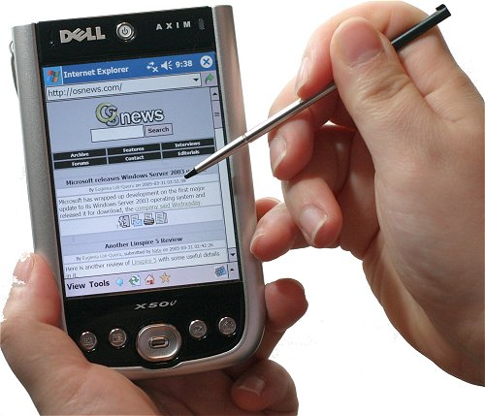
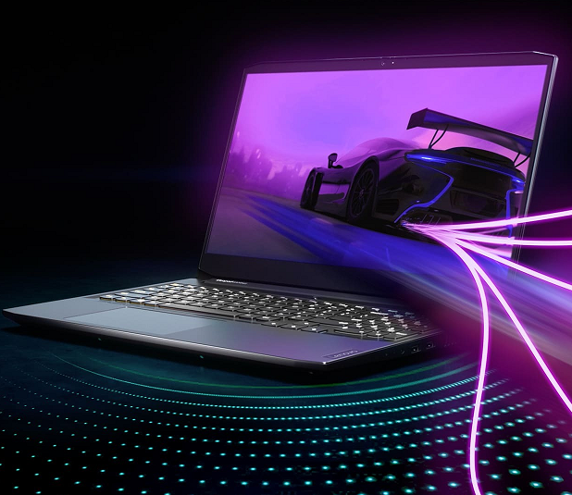
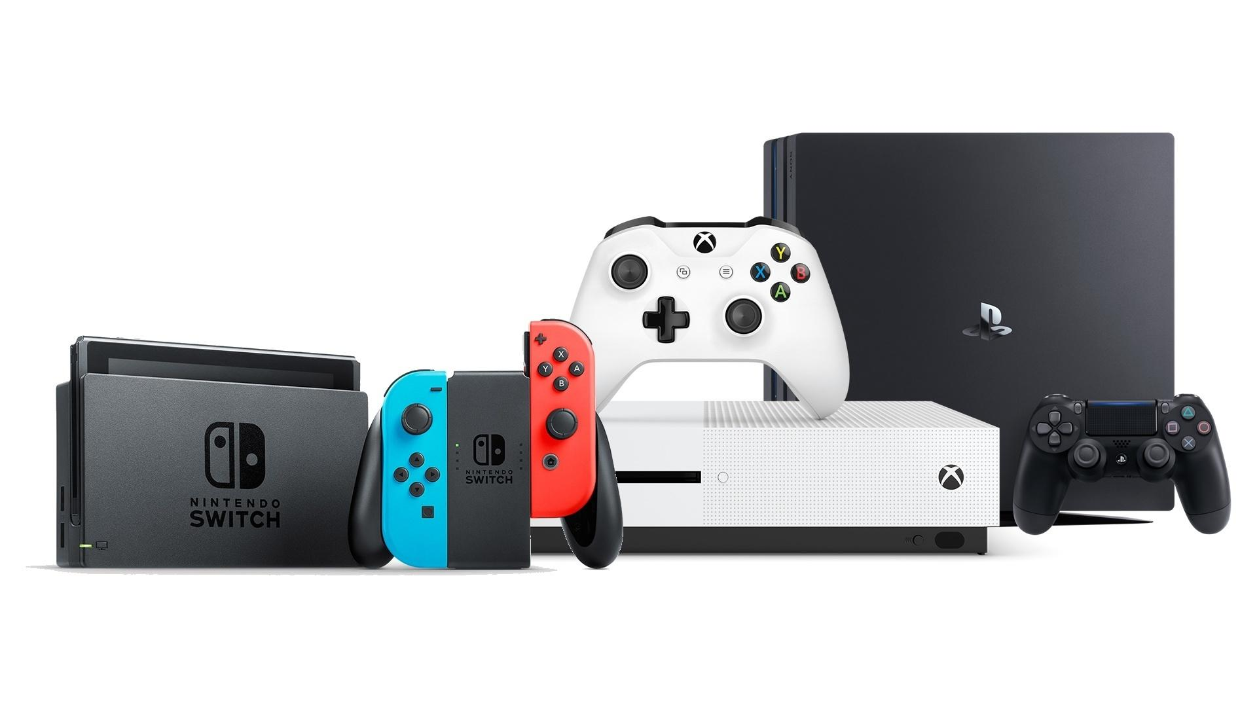
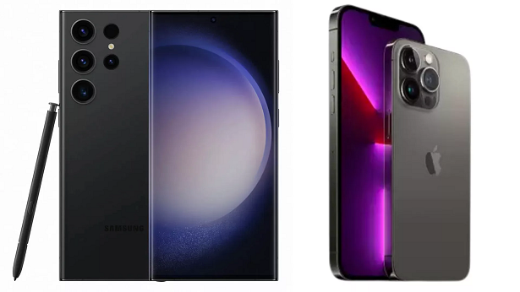
Dispositivos Móveis
Computador de bolso que possui I/O (tela e teclado), e em alguns aparelhos possui touchscreen;
Os dispositivos móveis mais comuns são:
Smartphone;
PDA (Personal Digital Assistant);
Celular;
Console Portátil;
Televisão Portátil;
GPS;
Computadores móveis (Notebooks e Tablets);

Slide 7
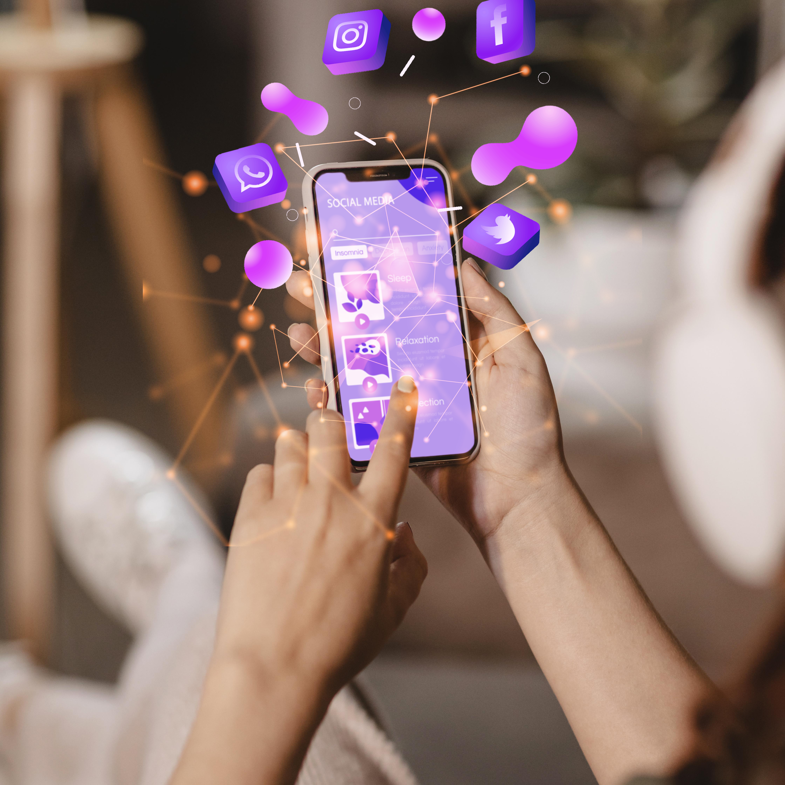
Dispositivos Móveis
O que impulsionou o desenvolvimento deste segmento da tecnologia?
Mobilidade/Portabilidade;
Multitarefas (escritório portátil, multimídia, apps);
Comunicação;
Entretenimento;
Uso profissional/pessoal...

Slide 8
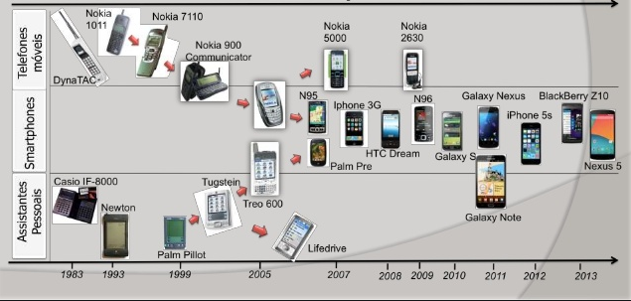
Histórico

Slide 9
Histórico
Pensando em uma maneira de tornar a comunicação mais eficiente e fácil, engenheiros tiveram a brilhante ideia de criar um sistema que fosse capaz de efetuar a comunicação entre telefones sem fio. A ideia não era nada ruim, porém a tecnologia da época não ajudava muito. Tudo começou no ano de 1947, contudo as ideias não foram muito além da teoria e de pouca prática.
A real história do telefone móvel, também conhecido como celular, começou em 1973, quando foi efetuada a primeira chamada de um telefone móvel para um telefone fixo. Foi a partir de Abril de 1973 que todas as teorias comprovaram que o celular funcionava perfeitamente, e que a rede de telefonia celular sugerida em 1947 foi projetada de maneira correta. Este foi um momento não muito conhecido, mas certamente foi um fato marcado para sempre e que mudou totalmente a história do mundo.
Fonte: Carvalho (2012)

Slide 10
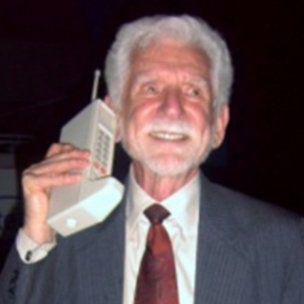
Histórico
Várias fabricantes fizeram testes entre o ano de 1947 e 1973, contudo a primeira empresa que mostrou um aparelho funcionando foi a Motorola. O nome do aparelho era DynaTAC e não estava a venda ao público (era somente um protótipo).
O primeiro modelo liberado comercialmente nos EUA (alguns outros países já haviam recebido aparelhos de outras marcas) foi o Motorola DynaTAC 8000x (inventado por Martin Cooper) isso em 1983, dez anos após o primeiro teste realizado.
Martin Cooper em 2007, utilizando o DynaTAC de 1973

Slide 11
Histórico
Logo no início da década de 90, as fabricantes já estavam prontas para lançar novos aparelhos, com um tamanho aceitável e um peso que não prejudicasse a coluna de ninguém. A segunda geração de aparelhos não traria apenas novos aparelhos, todavia também iria aderir a novos padrões de comunicação.
Um recurso indispensável para muitas pessoas é o serviço de mensagem de texto (SMS). Poucos sabem, mas a primeira mensagem de texto foi enviada no ano de 1993, através de uma operadora da Finlândia. Aqui no Brasil demorou muito para chegar “toda” essa tecnologia, afinal, as operadoras brasileiras ainda estavam pensando em instalar telefones fixos para os clientes.

Slide 12
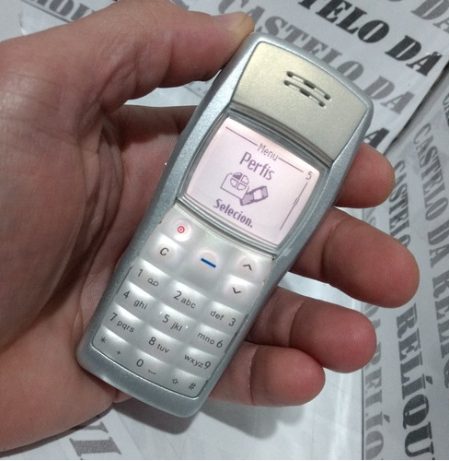
Histórico
Sem dúvida, tudo estava o máximo para os consumidores, mas ainda faltava algo para que o celular ficasse completo: eram as cores. Os aparelhos com dispositivos monocromáticos simplesmente não transmitiam tudo o que nossos olhos podiam perceber. Logo as fabricantes introduziram visores com escalas de cinza, recurso que permitia distinguir imagens. Apesar disso, ninguém estava satisfeito, porque tudo parecia muito irreal.

Slide 13
Histórico
Quando apareceu o primeiro celular com quatro mil cores, as pessoas pensavam que estava acabando o mundo, porque era uma tecnologia incrível para um aparelho tão pequeno.
Não demorou muito para que os aparelhos ganhassem displays de incríveis 64 mil cores e logo apareceram os visores com até 256 mil cores — as imagens já pareciam reais e não havia como perceber a falta de cores.
Obviamente, a evolução não parou e hoje os aparelhos possuem 16 milhões de cores, um recurso que é fundamental em aparelhos de alta resolução.

Slide 14
Smartphones
Possui funcionalidades avançadas que podem ser estendidas por meio de apps;
Alguns SOs existentes:
Compara celular;
Java ME (em alguns celulares);
Blackbarry OS;
Windows Mobile;
Windows Phone;
iOS;
Symbian;
WebOS;
Android e Maemo;
MeeGo;
Miui.

Slide 15
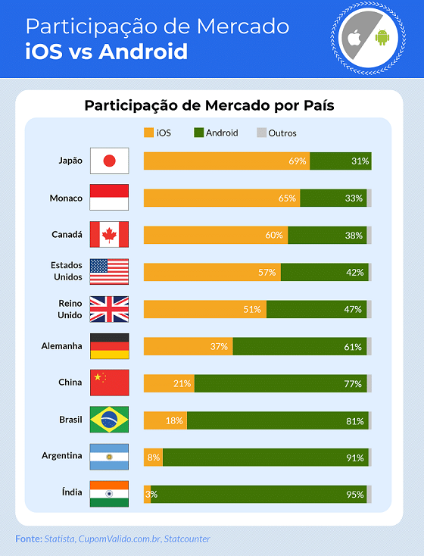
Mercado
Distribuição dos SOs em 2012:
Nokia – Symbian: 39% do mercado;
Google – Android: 37% do mercado;
Apple – iOS: 13% de participação de mercado;
Samsung – Bada OS – 12% de participação de mercado.
Em setembro de 2020, a consultoria Bain & Company divulgou uma pesquisa, que estimou em R$ 136 bilhões as receitas geradas nas empresas envolvidas com o SO da Google em 2019.
2023

Slide 16
Android x iOS
Vantagens do Android:
Ferramentas abertas para dev de apps;
Baixo investimento para desenvolver e publicar seu trabalho;
taxa de inscrição única de USD 25 para fazer registro em uma conta de desenvolvedor do Google Play.
Vantagens iOS:
Retorno financeiro frente ao investimento realizado;
A taxa anual do Apple Developer Program é de US$ 99 e a taxa anual do Apple Developer Enterprise Program é de US$ 299.
Segurança para distribuição de apps;

Slide 17
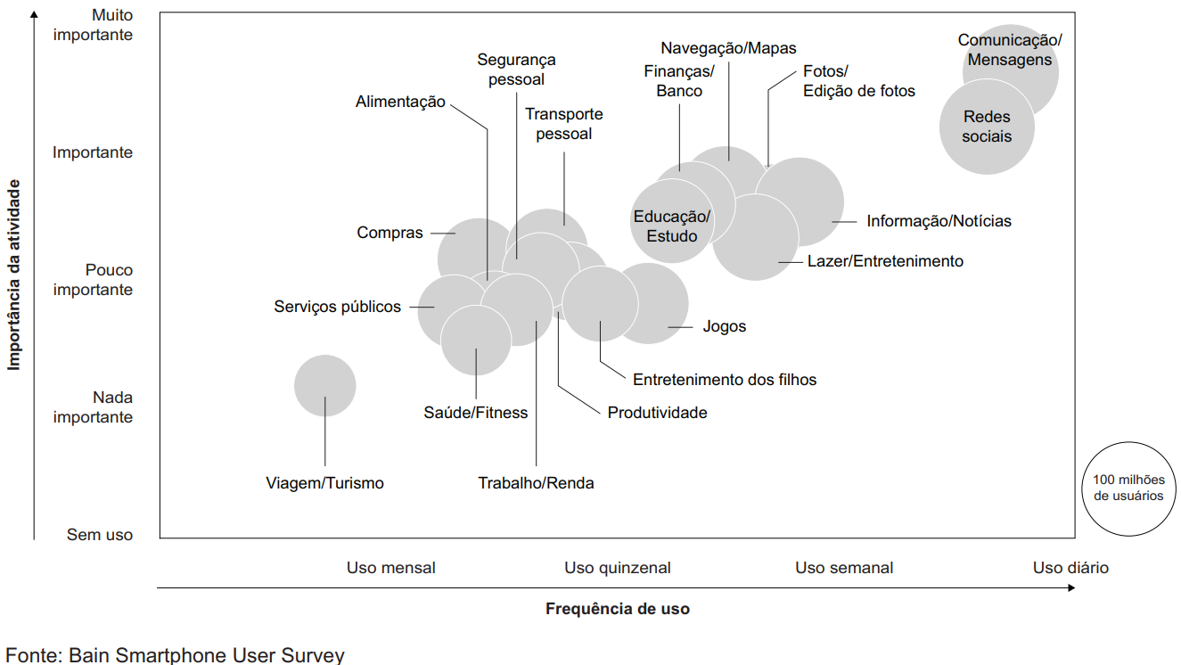
Frequência de uso e importância por atividade no smartphone

Slide 18
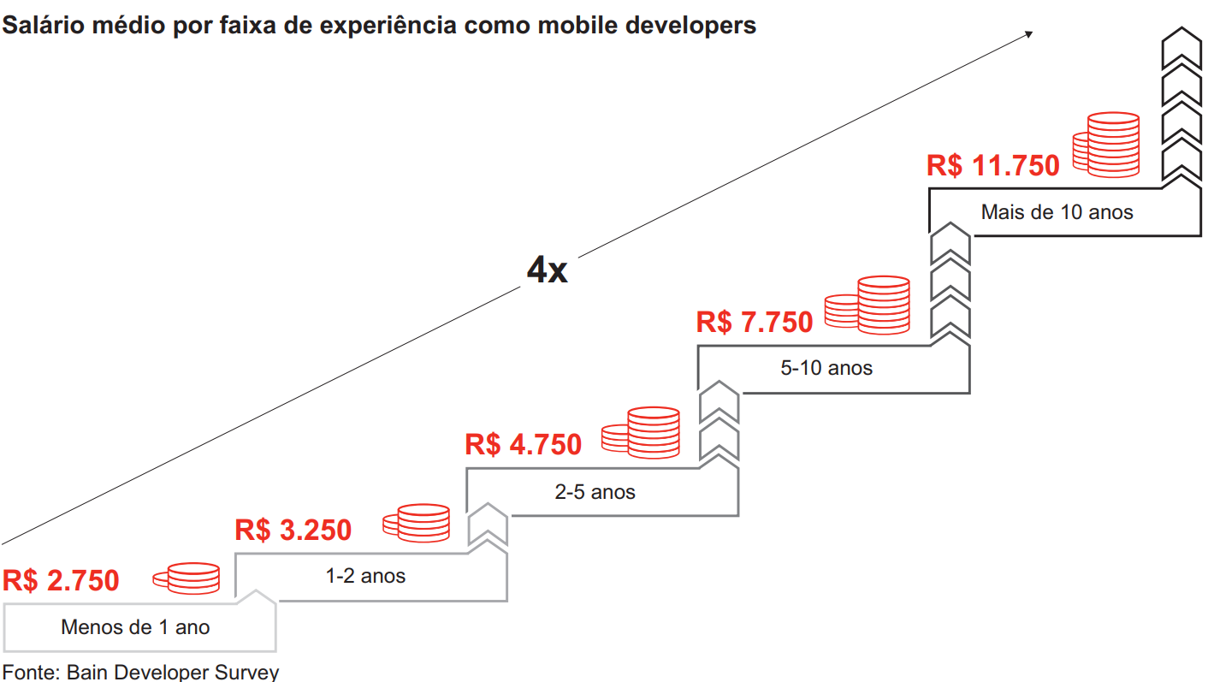
Remuneração por faixa de experiência
Remuneração Dev Mobile segundo a Glassdoor
Remuneração Dev Flutter, 2025
Remuneração Dev Júnior Flutter, 2025

Slide 19





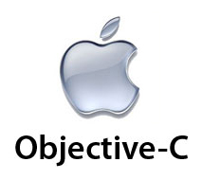




Linguagens de Programação
Android
iOS
Híbridos

Slide 20
Algumas empresas que usam Flutter no Brasil
Empresas:
Nubank
Beetech
Banco BS2
Globo
iFood
Mais empresas...

Slide 21
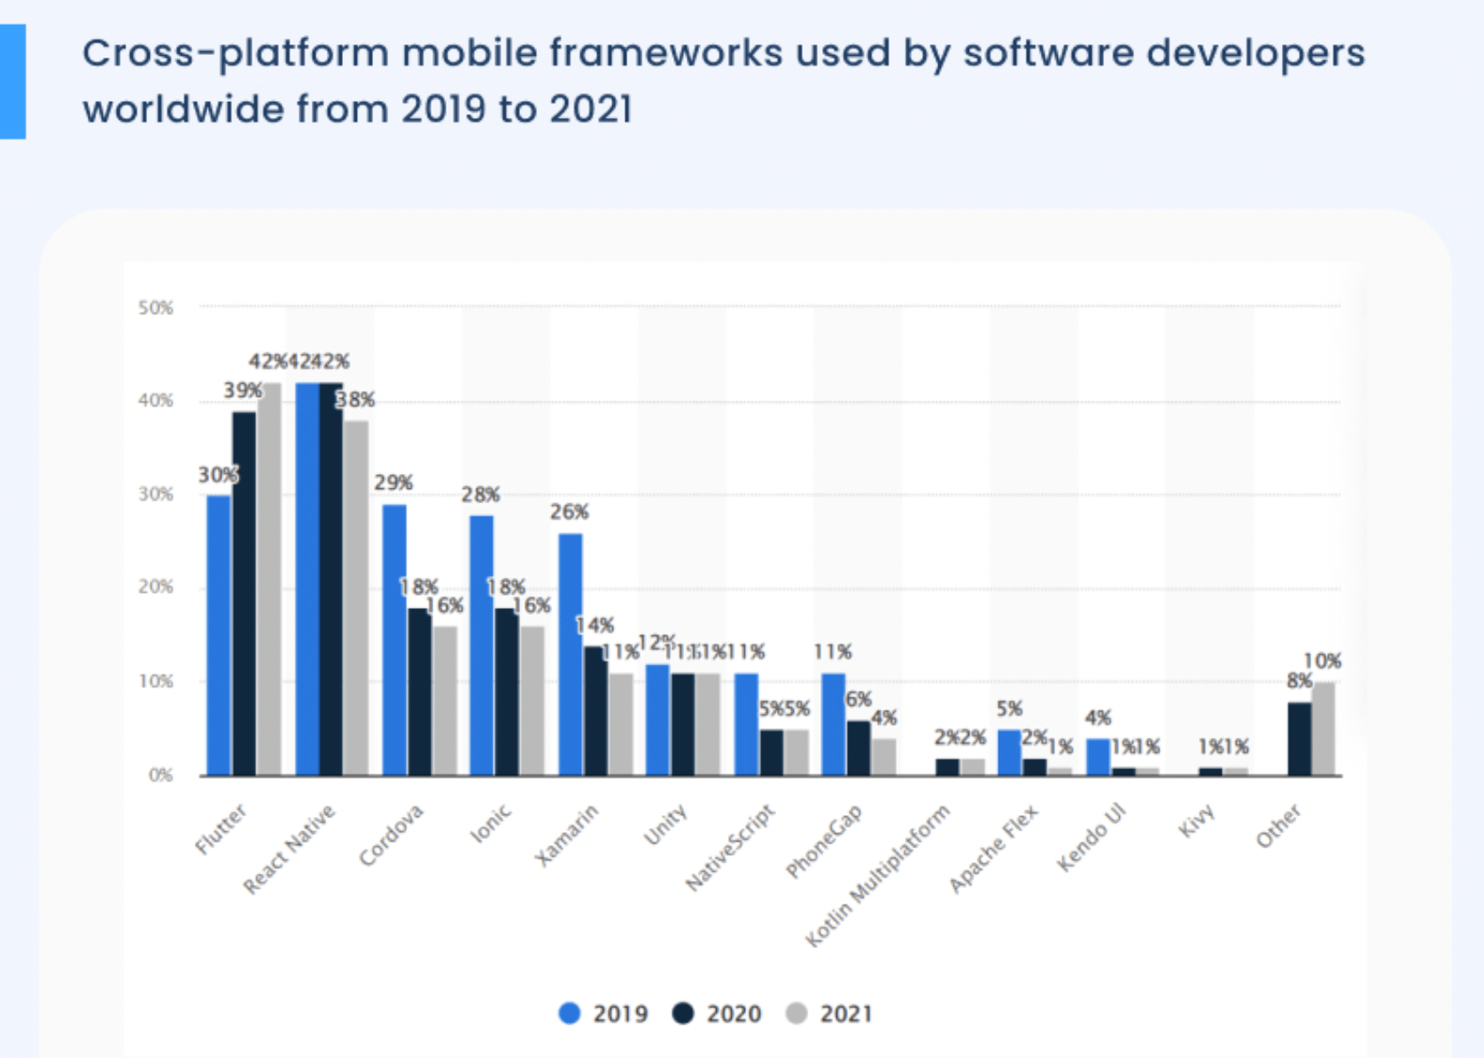
Best Hybrid App Development Frameworks
PixelCryons, 2025

Slide 22
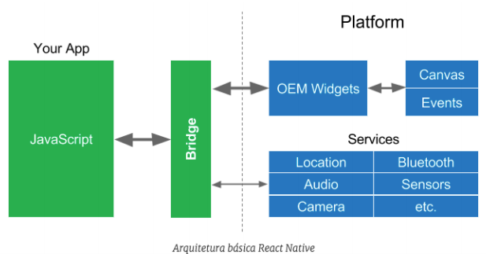
Flutter x React Native
React Native utiliza recursos nativos das plataformas, porém o código JS não é convertido para código nativo, sendo necessário utilizar uma ponte (bridge);
A ponte pode ser um gargalo na comunicação entre JS e plataforma native.

Slide 23
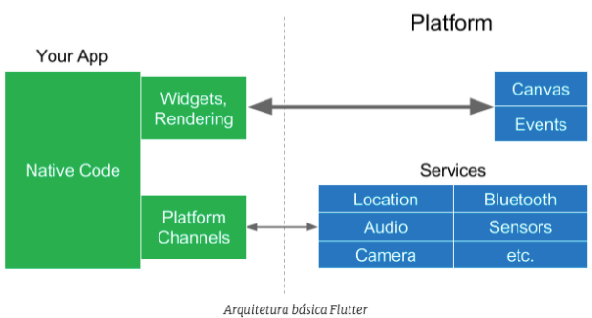
Flutter x React Native
Flutter interage com os componentes nativos do Android e iOS;
Renderização feita na widget, utilizando apenas o canvas da plataforma;
Tudo o que for desenvolvido com Flutter/Dart, vai rodar igual em todos os smartphones e versões de plataforma – as 36 do Android e as 18 do iOS;

Slide 24
Como pensar no desenvolvimento para dispositivos móveis?
Foco em usuário, levando em conta performance, usabilidade, acessibilidade e consumo de bateria.
Limitações técnicas comuns: diferentes resoluções, conexão instável, uso de recursos offline.
Arquitetura típica de apps mobile:
Camada de Apresentação (UI)
Camada de Estado/Lógica (Domain/ViewModel)
Camada de Dados (Data Layer / APIs / Repositórios)

Slide 25
Dart – Material complementar
Curso gratuito de Dart básico
Learn to Code for Free with Coddy.Tech
Essenciais:
https://dart.dev/docs
https://pub.dev
https://dartpad.dev

Slide 26
Flutter
Material base e complementar:
Documentação Flutter
Instalação do Flutter: Tutorial de instalação;
Crie seu perfil no Google Developers;
Flutter on-line:
Firebase Studio
https://flutlab.io
https://app.flutterflow.io
AppBuilder
Material Design
https://m3.material.io/develop/flutter
https://www.figma.com/community/plugin/1034969338659738588/Material-Theme-Builder

Slide 27
Atividade
Faça o tour para conhecer o Dart e depois resolva os exercícios do slide seguinte utilizando Dart:
https://www.dartlang.org/guides/language/language-tour

Slide 28
Lista de exercícios
Contador de números pares e ímpares: escreva um algoritmo que recebe um número e conta quantos números pares e ímpares existem de 1 até esse número.
Verificar se uma palavra é um palíndromo: crie um algoritmo que recebe uma palavra e verifica se ela é um palíndromo (lê-se igual de trás para frente).
Fibonacci: desenvolva um algoritmo que gera a sequência de Fibonacci até um determinado número de termos.
Crie um programa que lê o ano de nascimento de uma pessoa e o ano atual. Calcule e mostre qual é: a idade da pessoa em anos, a idade da pessoa em meses, a idade da pessoa em dias e a idade da pessoa em semanas.
O custo ao consumidor de um carro novo é a soma do custo de fábrica com a percentagem do distribuidor e dos impostos (aplicados ao custo de fábrica). Supondo que a percentagem do distribuidor seja de 28% e os impostos de 45%, escrever um algoritmo que leia o custo de fábrica de um carro e escreva o custo ao consumidor.
Desenvolva um algoritmo que leia o nome, a idade e o sexo de várias pessoas. O programa vai perguntar se o usuário quer ou não continuar. No final, mostre:
O nome da pessoa mais velha
O nome da mulher mais jovem
A média de idade do grupo
Quantos homens tem menos de 30 anos
Quantas mulheres tem mais de 18 anos

